Slide 1
Bµi 12
BẢNG CỘNG, BẢNG TRỪ
TRONG PHẠM VI 10
TIẾT 3

Slide 2



1
Số
?
a)
?
4 + 3 =
7
3 + 4 =
?
7
7 – 3 =
?
4
7 – 4 =
?
3

Slide 3


b)
?
?
5
+ =
8
3
?
3
?
8
+ =
5
?
8
?
3
– =
5
?
8
?
5
– =
3

Slide 4
2
Số
?
+ 4
– 4
a)
5
?
?
9
5
– 2
+ 2
+ 2
8
?
?
?
b)
6
8
10

Slide 5


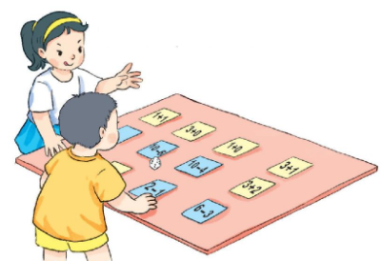
Chọn tấm thẻ nào?
Cách chơi:
- Chơi theo nhóm.
- Đặt 12 tấm thẻ trên mặt bàn. Khi đến lượt, người chơi reo xúc xắc, úp tấm thẻ ghi phép tính có kết quả bằng số chấm ở mặt trên xúc xắc.
- Trò chơi kết thúc khi úp được 6 tấm thẻ.

Slide 6
1 + 0
2 – 1
1 + 1
5 – 3
3 + 0
6 – 3
3 + 1
10 – 6
3 + 2
8 – 3
3 + 3
10 – 4

